Slide 1


Componentes : Daniel Levino, João Barbosa,
Victor Santos, Lucas Gomes,
Allisson Silva.
Mentor: Carlos José Pereira

Slide 2
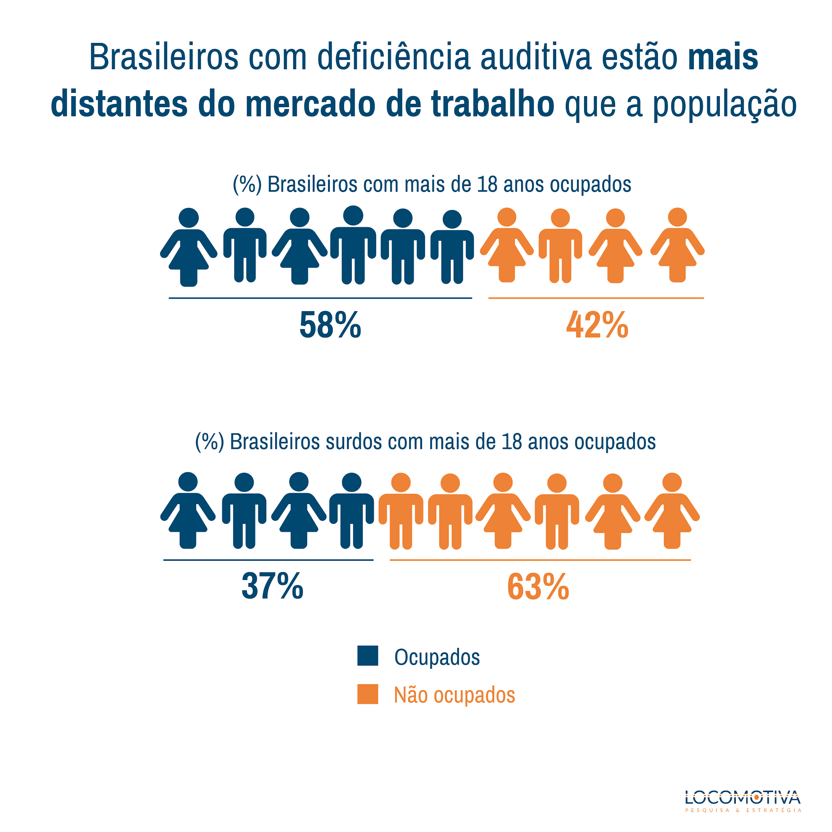
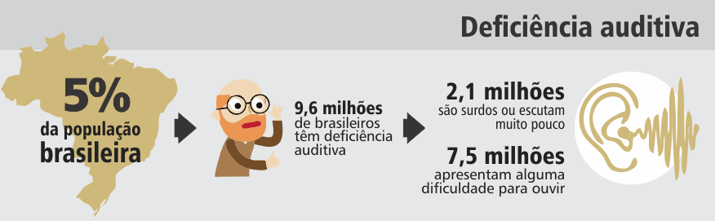
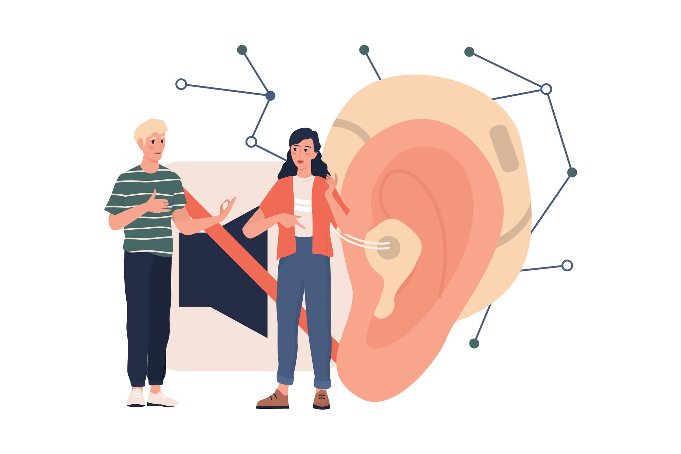
.
O Problema
2

Slide 3
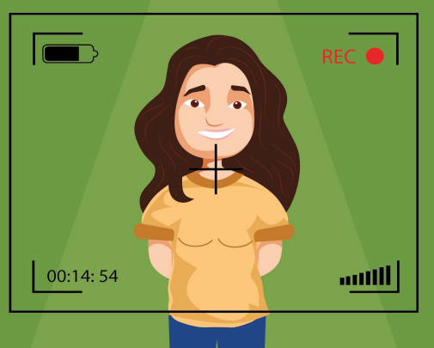

.
A Proposta
cursos classificados segundo sua área de conhecimento e serão oferecidos aos alunos segundo seus interesses
Critérios de Ranqueamento dos Vídeos:
enquadramento favorável do vídeo;
área do rosto livre de barreiras visuais;
LIBRAS em 1ª plano;
LIBRAS em 2º plano;
alternância entre intérprete e conteúdo;
vídeo sem fala;
legendas compreensivas;
velocidade favorável.
3

Slide 4






As Tecnologias Empregadas
Editor
Controlador de Versão
Plataforma de Desenvolvimento de App
Linguagens
Frameworks
4

Slide 5
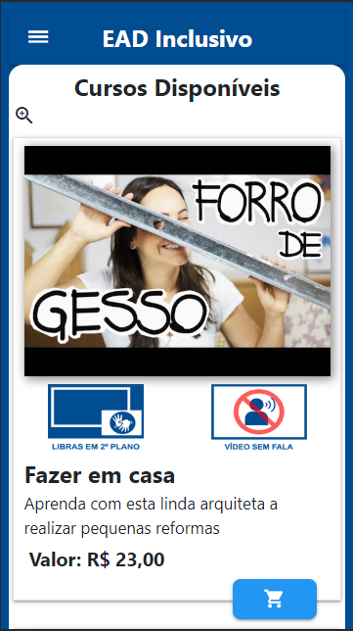

O Produto Final
eadinclusivo.web.app
Plataforma funcional com cadastro de vídeos via API do Youtube, pesquisa por acessibilidades incluídas nos cursos, visualização das acessibilidades através de ícones representativos e chat para interação entre os usuários.
O instrutor pode disponibilizar acesso através de ferramentas como “conteúdo para membros” e “vídeos privados”.
5

Slide 6
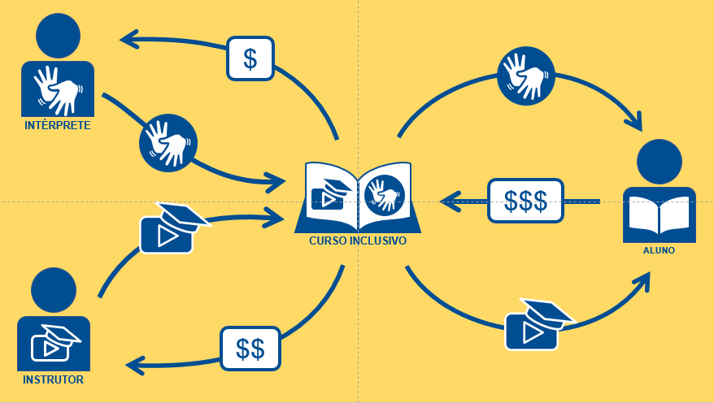

.
A Monetização
Cursos Pagos
6

